Slide 1

八米科技
供应链数字化领航者 · AI智能体创新者
www.bamitms.com | www.8bami.com
Notes:
大家好，欢迎参加本次关于八米科技的介绍。今天，我将向各位展示一家在供应链数字化和AI智能体领域处于领先地位的创新企业——八米科技。我们将一起探讨八米科技如何通过技术创新，赋能企业实现数字化转型，开启智能商业的新篇章。

Slide 2







CONTENTS
01 关于八米
公司概况与发展历程
05 AI+供应链
融合创新的解决方案
02 核心优势
技术与模式的双重驱动
06 成功案例
标杆客户的信赖之选
03 AI数字员工
开启智能办公新时代
07 服务体系
专业服务与持续价值
04 供应链数字化
赋能全球物流网络
08 联系我们
携手共创智能未来
Notes:
本次介绍将分为八个部分，从公司概况、核心优势，到我们的两大核心产品体系——AI数字员工和供应链数字化解决方案，再到两者的融合应用、成功案例、服务体系，最后是联系方式。希望能让大家对八米科技有一个全面而深入的了解。

Slide 3
01
关于八米：公司概况与发展历程
Notes:
首先，让我们进入第一部分，了解八米科技的基本情况和发展历程。

Slide 4






公司概况
公司全称
广州八米网络科技有限公司
15年
1200+
成立时间
行业深耕经验
成功客户案例
前身为华远软件，始创于2011年)
总部地点
广州市
企业定位
100万+
80%
中国领先的供应链数字化与AI智能体解决方案商
年订单处理能力
技术和服务团队占比
Notes:
八米科技成立于2009年，总部位于广州，是中国领先的供应链数字化与AI智能体解决方案提供商。经过15年的行业沉淀，我们已经服务了超过1200家客户，单系统年订单处理能力突破100万票。我们的团队中，80%是技术和服务人员，这保证了我们能够为客户提供最专业的技术支持和服务。

Slide 5

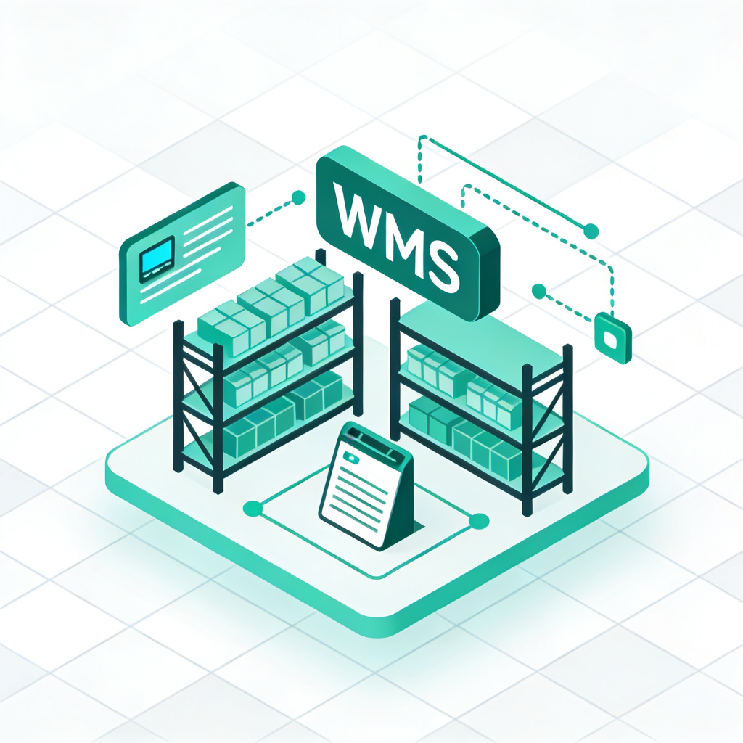

双事业线架构：双轮驱动，赋能企业数字化转型
事业线一：供应链数字化
事业线二：AI Agent智能体
跨境电商物流系统、TMS、WMS、集运系统
官网：www.bamitms.com
AI数字员工、智能拓客、全渠道客服、数据决策
官网：www.8bami.com
Notes:
八米科技采用独特的“双事业线”架构，以“供应链数字化”和“AI智能体”双轮驱动，为企业提供全方位的数字化转型解决方案。我们的供应链数字化业务涵盖了从运输管理到仓储管理的全流程系统，而AI智能体业务则致力于通过AI技术提升企业的办公效率和决策能力。

Slide 6





发展历程：15年行业沉淀，铸就行业领先地位
2009年
2011年
2015年
2020年
2023年
2026年
公司成立，深耕物流软件领域，奠定行业基础
前身华远软件创立，专注跨境电商物流细分赛道
推出国际集运系统，服务首批出海企业客户
整合三大事业线，形成完整的物流软件产品矩阵
推出AI Agent智能体产品线，引领行业智能化变革
与菲律宾ASC签署战略合作，正式进军东南亚市场
Notes:
回顾我们的发展历程，从2009年成立之初专注物流软件，到2011年聚焦跨境电商物流，再到2015年推出集运系统服务出海企业，八米科技始终紧跟行业趋势。2020年，我们整合产品线，形成了完整的解决方案。2023年，我们前瞻性地推出了AI智能体产品线。到了2026年，我们更是迈出了国际化的重要一步，与菲律宾的合作伙伴签署协议，正式进军东南亚市场。

Slide 7
02
核心优势：技术与模式的双重驱动
Notes:
了解了公司的基本情况后，让我们深入探讨八米科技的核心优势所在。

Slide 8


八大核心优势
技术基因
行业经验
创始人技术出身，团队80%为技术和服务人员，拥有深厚的技术底蕴。
15年行业沉淀，积累了1200+成功客户案例，深刻理解行业痛点。
模式创新
AI赋能
行业首创“多组织+多仓+联盟+代理”商业模式，引领行业发展。
AI数字员工与供应链系统深度融合，大幅提升运营效率与智能化水平。
Notes:
我们的核心优势体现在八个方面：强大的技术基因和丰富的行业经验是我们的基石；创新的商业模式和AI赋能是我们的引擎；系统的安全稳定和全面的功能是我们的保障；而7×24小时的专业服务和灵活的定制开发能力，则确保了我们能为客户提供最贴合需求的解决方案。

Slide 9
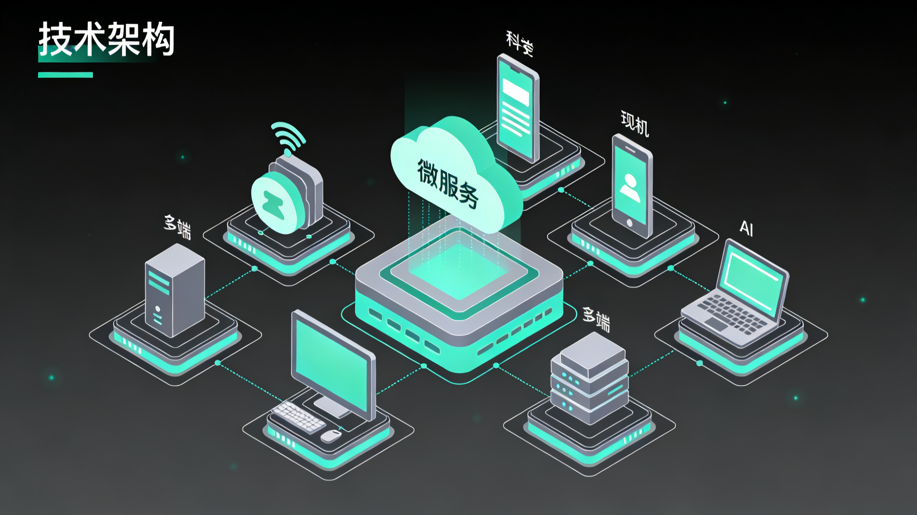




技术架构优势：稳定、灵活、开放的技术基石
微服务架构
高可用、高并发、易扩展
多端支持
PC、移动端、小程序、AI助手
云原生部署
支持公有云、私有云、混合云
开放API接口
无缝对接ERP、WMS等系统
AI大模型集成
支持ChatGPT、Claude等主流模型
Notes:
我们的技术架构是保障系统稳定运行和灵活扩展的基石。基于微服务和云原生技术，我们的系统具备高可用性和高并发处理能力。同时，我们深度集成了主流的AI大模型，并支持多端访问和开放的API接口，能够轻松与客户现有的IT系统进行集成，为业务创新提供了无限可能。

Slide 10
03
AI数字员工：开启智能办公新时代
Notes:
接下来，让我们详细了解八米科技的创新产品——AI数字员工，看看它如何为企业开启智能办公的新时代。

Slide 11




AI数字员工：让AI智能体成为您的业务增长引擎
降低人力成本
优化资源配置，成本降低 30%-60%
提升工作效率
自动化处理流程，效率提升 3-5 倍
7×24小时服务
无间断响应，确保业务连续性
释放员工创造力
从繁琐工作中解放，专注高价值任务
Notes:
八米AI数字员工是基于大语言模型和Agent技术打造的企业级智能体解决方案。它能够像人类员工一样工作，帮助企业显著降低人力成本，大幅提升工作效率，并提供7×24小时不间断的服务。更重要的是，它能将员工从繁琐的重复性工作中解放出来，让他们专注于更具创造性和价值的任务。

Slide 12




四大核心产品：智能拓客与客服中枢
智能拓客引擎
全渠道客服中枢
定位：AI驱动的智能获客与营销自动化系统
定位：AI智能客服统一管理平台
智能线索挖掘与精准营销触达
多渠道统一接入与智能问答
AI智能外呼与社交媒体运营
客户情感分析与意图识别
全维度营销数据分析报表
智能工单流转与客户洞察
Notes:
我们的AI数字员工包含四大核心产品。首先是智能拓客引擎，它能帮助企业自动化地挖掘潜在客户、进行精准营销，大幅提升获客效率。其次是全渠道客服中枢，它能统一管理来自各个渠道的客户咨询，通过智能问答和情感分析，提供高效、贴心的客户服务。

Slide 13

四大核心产品：数据决策与管理协作
数据决策指挥官
智能管理协作者
定位：AI驱动的数据分析与决策支持系统，从海量数据中提取价值。
定位：AI赋能的企业内部管理与办公自动化平台，提升全流程效率。
核心功能：
智能报表：自动生成多维度业务报表
数据预警：实时监控关键指标异常
趋势预测：基于历史数据预测未来走势
根因分析：自动定位业务问题根源
决策建议：提供科学的数据支撑与建议
核心功能：
智能助理：7x24小时处理日常咨询与事务
文档处理：自动生成、校对与分类管理文档
流程自动化：RPA技术实现跨系统流程流转
知识管理：构建企业级智能知识库
培训赋能：定制化员工技能培训方案
Notes:
另外两大核心产品是数据决策指挥官和智能管理协作者。数据决策指挥官能帮助企业从海量数据中提取价值，进行智能分析和预测，为管理层提供科学的决策依据。而智能管理协作者则聚焦于企业内部管理，实现办公流程的自动化，提升行政、人事、财务等部门的工作效率。

Slide 14
04
供应链数字化：赋能全球物流网络
Notes:
了解了AI数字员工之后，让我们再来看看八米科技的另一大核心业务——供应链数字化解决方案，它是如何赋能全球物流网络的。

Slide 15



供应链数字化产品矩阵
集成供应链系统
代购集运系统
建设企业面向客户产品交付的端到端业务体系，赋能中国品牌出海。
独家研发的代购商城与集运一体化系统，为跨境电商提供高效解决方案。
跨境TMS系统
海外仓WMS系统
智能运输配送管理系统，支持海陆空铁多式联运、集装转运及自营国际专线管理。
助力海外仓企业搭建全球化仓库布局，实现库存精细化管理与高效履约。
Notes:
我们的供应链数字化产品矩阵非常完整，涵盖了从集成供应链到海外仓管理的各个环节。无论是帮助中国品牌出海的集成供应链系统，还是服务跨境电商的代购集运系统，亦或是管理全球运输的TMS系统和海外仓WMS系统，我们都能提供专业、可靠的解决方案。

Slide 16

核心产品体系
OMS 订单管理系统
TMS 运输管理系统
作为供应链的起点，OMS系统负责统一接收、处理和分发来自全渠道的订单，实现订单流程的标准化和自动化，是连接前端销售与后端仓储物流的核心枢纽。
专注于运输过程的智能化管理，通过智能调度、路径优化和全程可视化跟踪，提升运输效率，降低物流成本，确保货物准时送达。
WMS 仓储管理系统
AI 数字员工
对仓库内的货物进行精细化管理，涵盖入库、上架、拣货、出库等全流程，通过智能策略优化库内作业，提高仓储利用率和作业效率。
基于大语言模型和Agent技术，自动化完成客户服务、销售拓客、数据分析等重复性工作，显著提升企业运营效率，降低人力成本。
Notes:
为了更清晰地展示我们的核心产品，我们构建了一个完整的产品体系。这四大核心产品分别是：OMS订单管理系统，作为供应链的入口，统一管理全渠道订单；TMS运输管理系统，实现运输过程的智能调度与跟踪；WMS仓储管理系统，优化仓库内的每一个作业环节；以及我们创新的AI数字员工，通过AI技术赋能企业全流程自动化。这四大产品协同工作，为企业提供了从订单到交付的端到端数字化解决方案。

Slide 17
05
AI+供应链：融合创新的解决方案
Notes:
八米科技的独特优势在于将AI与供应链深度融合。接下来，我们将探讨这种融合能带来怎样的创新价值。

Slide 18
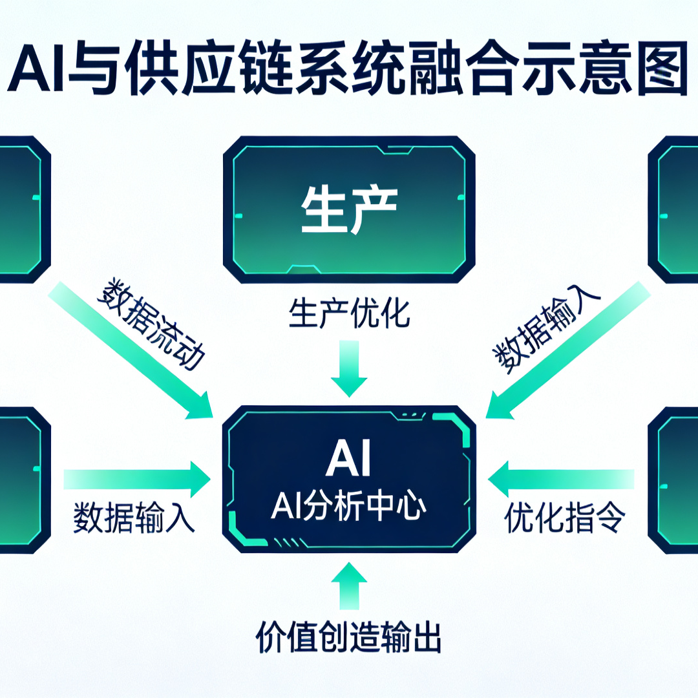

AI+供应链融合价值：打造“智能供应链”新范式
AI + TMS = 智能运输
AI + WMS = 智能仓储
AI智能调度：路径动态优化
智能客服：自动化响应查询
风险预警：实时监控运输异常
智能拣货：最优路径规划
库存预测：精准需求预判
视觉盘点：自动化库存核验
AI与供应链系统融合示意图
Notes:
通过将AI技术与供应链系统深度融合，我们打造了“智能供应链”的新范式。AI与TMS结合，实现了智能运输调度和风险预警；与WMS结合，实现了智能拣货和库存预测；与集运系统结合，则实现了智能报价和分单。这种融合极大地提升了供应链的效率和智能化水平。

Slide 19

典型应用场景：AI赋能业务全流程
智能物流客服
智能销售助手
智能运营决策
自动查询物流轨迹，秒级回复，异常自动预警，大幅提升服务响应速度。
AI自动筛选线索、外呼初筛，精准识别高意向客户并转人工跟进。
实时分析数据，自动预警异常、定位根因并推送建议，辅助快速决策。
满意度提升
转化率提升
决策效率提升
50%
2倍
5倍
Notes:
在实际应用中，AI赋能的效果非常显著。例如，智能物流客服能秒级回复客户查询，满意度提升50%；智能销售助手能帮助销售团队将转化率提升2倍；而智能运营决策系统则能将决策效率提升5倍。这些场景充分展示了AI技术为业务带来的巨大价值。

Slide 20
06
成功案例：标杆客户的信赖之选
Notes:
理论和技术最终要通过实践来检验。接下来，让我们看看八米科技的解决方案在实际客户中取得了怎样的成功。

Slide 21
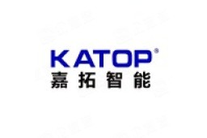

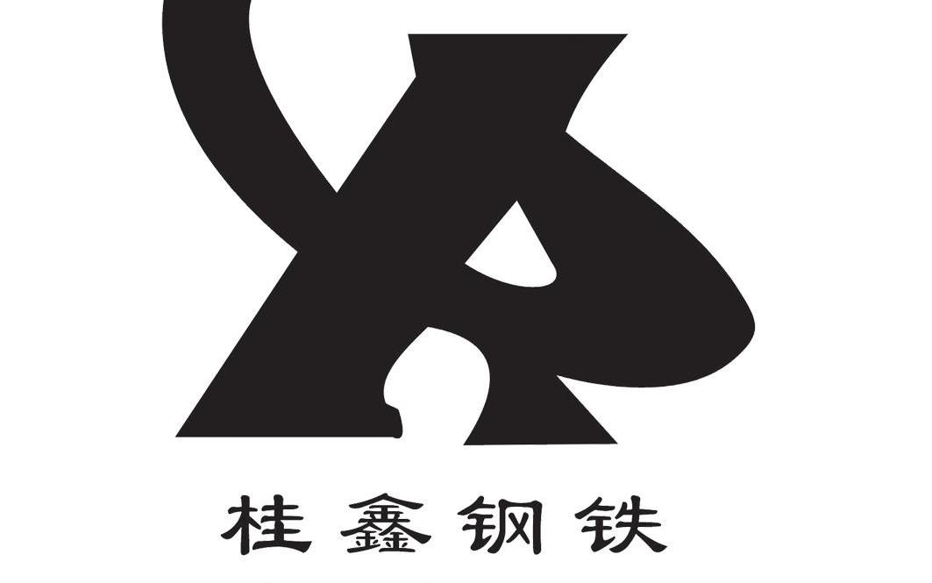

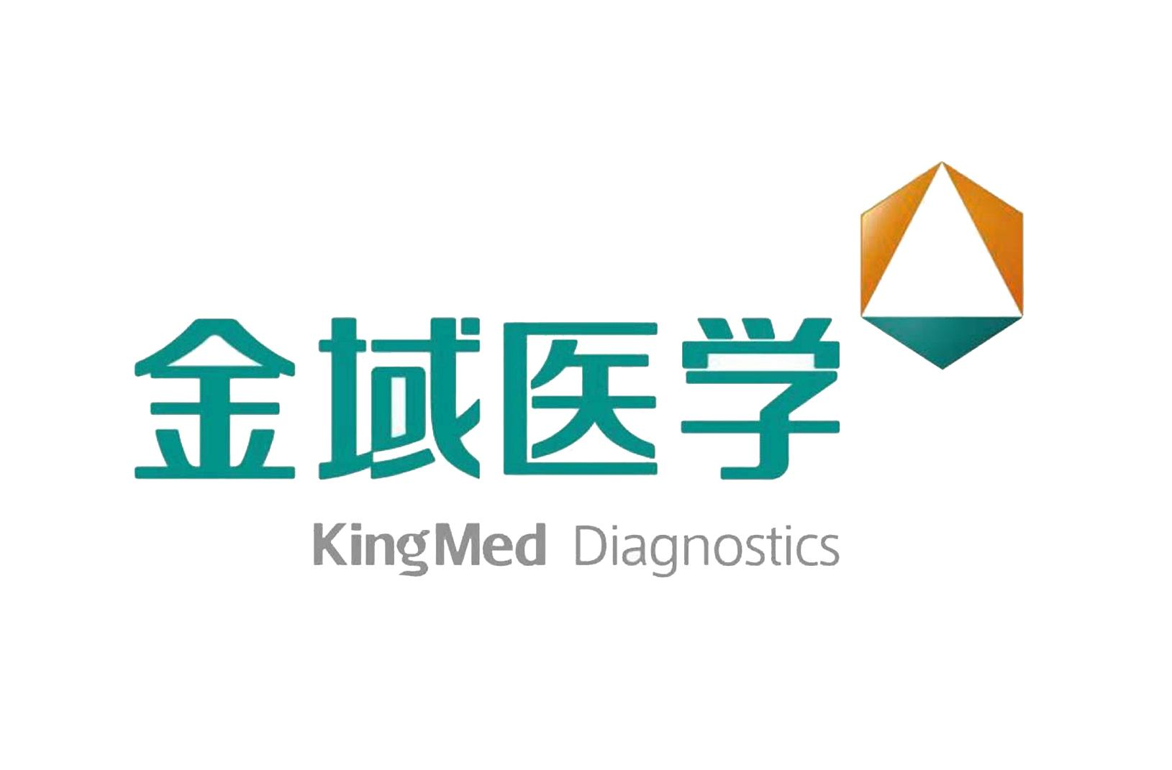



标杆客户与重点案例
标杆客户 Logo 墙
Notes:
我们的客户遍布各行各业，其中包括嘉拓智能、贝恩医疗、金域医学、中国邮政、桂鑫钢铁、南方电网、顺丰速运和日本通运等知名企业。这些标杆客户的信赖，是我们产品和服务实力的最好证明。

Slide 22











专业服务体系与联系我们
全方位服务承诺
联系我们
实施服务：专业团队保障系统落地
供应链数字化平台
www.bamitms.com
AI训练：定制化模型训练与调优
培训服务：全层级用户操作培训
AI智能体平台
www.8bami.com
持续优化：定期回访与功能迭代
联系电话
18926200599
标准化实施流程
需求调研
方案设计
系统部署
公司地址
中国·广州市
数据迁移
用户培训
正式上线
Notes:
为了确保客户能够成功应用我们的解决方案，我们建立了完善的服务体系，从需求调研到持续优化，提供全流程的专业服务。如果您对我们的产品和服务感兴趣，欢迎通过屏幕上的方式与我们联系。

Slide 23

THANK YOU
八米科技 · 数字化转型最佳合作伙伴
Notes:
我的介绍到此结束，感谢各位的聆听！希望八米科技能成为您数字化转型道路上的最佳合作伙伴。谢谢大家！

